Slide 1
COLEGIO SAGRADO CORAZÓN
Equipo No. 6
Experiencia humana: la inclusión, un factor en la construcción de una mejor sociedad.
6º grado

Slide 2
Paloma Cardona Cuevas- Comunicación Visual
Shaqué Vartougian Carrillo – Dibujo Constructivo II
Mariana Abreu - Historia de la Cultura
Elizabeth Bernal Zavala -Literatura mexicana

Slide 3
Ciclo escolar: 2018-2019
Fecha de inicio: enero 2019
Fecha de término: marzo 2019

Slide 4
Experiencia humana: la inclusión, un factor en la construcción de una mejor sociedad.
PROYECTO CONEXIONES ETAPA 1
Introducción o justificación:
Como parte del proyecto de servicio social que tiene el colegio, las alumnas de sexto grado de preparatoria colaboran como voluntarias en la construcción de viviendas en comunidades en vulnerabilidad económica y patrimonial. Durante el tiempo en el que se ha llevado a cabo esta actividad, se ha observado que la actitud o perspectiva con la que participan las jóvenes no habla de una auténtica empatía ni inclusión, lo cual es contrario al objetivo planteado tanto en el servicio social como en el perfil de egreso de éstas.

Slide 5
Descripción del proyecto
Diseñar una campaña para sensibilizar en el verdadero sentido y valor de la inclusión para construir una mejor sociedad. El objetivo es aprovechar el poder persuasivo y didáctico de las imágenes para crear una serie de carteles e infografías que sensibilicen al espectador y a las propias alumnas para comprender en un nivel más profundo el sentido de la inclusión.

Slide 6
OBJETIVO GENERAL
A través de una campaña, concientizar a las alumnas que el servicio social que realizan está dirigido a generar en ellas actitudes de inclusión y empatía que trasciendan en su cotidianeidad y contribuyan a la construcción de una sociedad más igualitaria, la cual está conformada por una diversidad cultural.

Slide 7
OBJETIVO Comunicación Visual
Crear un mensaje visual efectivo a través de sólidas bases conceptuales y técnicas con la finalidad de impactar en la visión que tienen las alumnas sobre la inclusión y la justicia.

Slide 8
OBJETIVO Literatura mexicana
Fomentar la investigación y el análisis.
A través de la investigación y definición de conceptos tales como inclusión, empatía, justicia social contribuir y apoyar en la elaboración de los productos que se utilizarán en la campaña.
Desarrollar las habilidades lingüísticas: hablar, leer, escribir y escuchar.

Slide 9
OBJETIVO Historia de la Cultura
Que las alumnas, a través de la distinción entre los conceptos de diferencia y desigualdad, comprendan y vinculen un tema histórico con su presente.

Slide 10
OBJETIVO Dibujo Constructivo II
A través del desarrollo de un plano arquitectónico, las alumnas analicen, determinen necesidades y resuelvan espacios acordes con las características de la comunidad en donde se llevará a cabo la construcción.

Slide 11
Actividad 1 Interdisciplinaria
a. Presentación del proyecto a las alumnas
b. Objetivo. Dar a conocer a las alumnas el interés por crear una campaña visual que permita reflexionar sobre el valor del servicio social , pues éste contribuye a la construcción de una sociedad más igualitaria.
c. Grado: 6º , grupo 6040
d. Fecha en que se llevará a cabo la actividad
diciembre 2018

Slide 12
e. Materias: Comunicación visual, Literatura mexicana, Historia de la Cultura, Dibujo Constructivo.
f. Fuentes de apoyo: Videoconferencia, aula de clases.

Slide 13
Actividades
g. Justificación de la actividad: Presentar los objetivos de la campaña, así como el proceso de elaboración.
Concientizar a las alumnas que el servicio social que realizan está dirigido a generar en ellas actitudes de inclusión y empatía que trasciendan en su cotidianeidad y contribuyan a la construcción de una sociedad más igualitaria, la cual está conformada por una diversidad cultural.

Slide 14
h. Descripción de Apertura de la actividad.
En una sesión plenaria, los profesores involucrados en el proyecto explicamos el objetivo y la forma en que participará cada una las disciplinas involucradas. Algunos profesores estuvieron de manera presencial y otros por videoconferencia. Esto último se realizó a través de hangout de google.

Slide 15
i. Descripción del desarrollo de la actividad.
Después de la presentación de cada profesor, en una sesión de preguntas y respuestas se expuso cuáles son los pasos que se seguirán en la elaboración de los carteles que conformarán la campaña. Se organizaron equipos para la investigación y elaboración de los carteles.

Slide 16
j. Descripción del cierre de la actividad.
Se acordaron fechas de entrega y las etapas en el proceso de investigación y elaboración de los carteles. Algunas actividades se realizaron en hora clase y otras más en horario extraescolar.

Slide 17
k. Descripción de lo que se hará con los resultados de la actividad. Se presentó a las alumnas las rúbricas que contienen los aspectos que se evaluaron en cada producto.
Elaboración de rúbricas para evaluar los productos.

Slide 18
l. Análisis. Contrastación de lo esperado y lo sucedido.
1. Logros alcanzados: Comprensión del proyecto al estar presentes los profesores involucrados.
Claridad en lo que se espera que ellas realicen.
2. Aspectos a mejorar: Evitar que después de la sesión inicial se atraviese el periodo de vacaciones, o bien dejar la parte de investigación en dicho tiempo.

Slide 19
m. Toma de decisiones.
Reprogramar fechas de inicio del proyecto.

Slide 20
Actividad 1 Comunicación Visual
a. Nombre de la actividad. Elección de un valor
b. Objetivo. En la materia de Comunicación Visual las alumnas deben seleccionar una palabra que defina lo que para ellas representa el servicio social. Se investigará acerca de estos valores seleccionados en la perspectiva de las demás disciplinas; Literatura, Historia.
c. Grado. 6o.

Slide 21
d. Fecha en que se llevará a cabo la actividad.
7-17- ENERO 2019
e. Asignaturas participantes, temas o conceptos de cada una.
Comunicación Visual. Valores que definan el servicio social: Inclusión, Respeto, Tolerancia, Empatía. Revisión de las características del cartel

Slide 22
y análisis del Cartel Social en la Bienal del Cartel en México.
Literatura: Revisión de los criterios y lineamientos de la pobreza según la ONU y la UNESCO
f. Fuentes de apoyo.
Comunicación Visual: Visita a la exposición de ganadores de la bienal del cartel 2019 Museo Franz Meyer.
Dar respuesta a pregunta guía, necesidades del grupo, objetivos, etc.

Slide 23
g. Justificación de la actividad
Antes de generar un mensaje visual, el diseñador debe identificar el tipo de espectador, su contexto y el mensaje contundente que quiere transmitir, para ello es necesario conocer las características formales de los carteles.

Slide 24
h. Descripción de Apertura de la actividad.
A través de una pregunta la alumna se cuestiona la importancia del servicio social y la participación ciudadana. ¿para qué sirve el servicio social?, ¿cuál es su función?, ¿qué actividades lo fomentan?, ¿con qué palabra describirías la esencia del servicio social?

Slide 25
i. Descripción del desarrollo de la actividad.
Las alumnas definirán con una palabra lo que para cada una de ellas representa el Servicio Social: Compromiso, empatía, inclusión, responsabilidad etc. 7-ene-19
A partir de la discusión deben escoger un valor que se fortalezca por medio del servicio social. 10-ene-19
Pasos y organización del grupo. Incluir materiales, herramientas, y evidencias de aprendizaje.

Slide 26
i. Descripción del desarrollo de la actividad.
A través de la identificación del valor que quieren promover en su imagen y con apoyo de la revisión de los criterios y lineamientos de pobreza en la materia de Literatura las alumnas han seleccionado el valor fundamental que para ellas representa el servicio social. A partir de ello empezará un proceso de bocetaje.
Pasos y organización del grupo. Incluir materiales, herramientas, y evidencias de aprendizaje.

Slide 27
j. Descripción del cierre de la actividad.
Las alumnas han identificado, con base en los criterios y lineamientos de la pobreza, que el servicio social impulsado por el colegio impacta en una clasificación de pobreza según la ONU. Con ello toman conciencia de la importancia del proyecto escolar y han definido un valor que promoverán con los carteles para fomentar un cambio de

Slide 28
percepción en la comunidad hacia el servicio social.
k. Descripción de lo que se hará con los resultados de la actividad.
Con base en los resultados obtenidos se iniciará

Slide 29
una revisión de las características formales del cartel, las técnicas de comunicación visual y figuras retóricas para construir y diseñar un mensaje visual efectivo.

Slide 30
Planteamiento del problema
h. Descripción de Apertura de la actividad.
A través de un primer acercamiento de los profesores de las disciplinas involucradas con las alumnas y a partir del planteamiento del problema, las alumnas tienen un objetivo general del proyecto y objetivos particulares de cada materia. Dichos propósitos se lograrán con la vinculación puntual del trabajo interdisciplinario.

Slide 31
Actividad 1 Literatura mexicana
a. Nombre de la actividad.Definiendo términos
b. Objetivo. Fomentar la investigación y el análisis.
Desarrollar las habilidades lingüísticas: hablar, leer, escribir y escuchar.
c. Grado. 6º
d. 7-10 enero 2019

Slide 32
g. Justificación de la actividad.
Se Investigará la definición de conceptos tales como inclusión, empatía, justicia social, caridad, asistencialismo, entre otras para apoyar en el planteamiento y desarrollo de las temáticas que se plasmarán en los productos que se utilizarán en la campaña.

Slide 33
h. Descripción de Apertura de la actividad.
En una lluvia de ideas, las alumnas darán las definiciones que conocen de términos como filantropía, cohesión social, justicia social, pobreza, caridad, inclusión.
Se anotará en el pizarrón lo que vayan proponiendo.
Se observarán en una presentación de power point imágenes de diferentes personas en distintas situaciones de pobreza y marginación.
Asociará las imágenes con las definiciones que han dado.
Reflexionarán si de los diferentes espacios a los que han ido a realizar servicio social, alguno se parece a las imágenes expuestas.

Slide 34
Desarrollo de la actividad
Por equipos ( deben ser los formados en la materia de Comunicación Visual) buscarán en tres fuentes diferentes la definición de los términos anteriores y las anotarán en una tabla, misma que deben enviar por classroom a la profesora.
Después de completar la tabla, deberán elaborar entre todas sus propias definiciones de los términos, considerando lo investigado.

Slide 35
i. Descripción del desarrollo de la actividad.
Las alumnas responderán en pulleverywhere qué entienden por pobreza, cómo la definen.
Para sensibilizarlas leerán los Lineamientos y criterios para la definición, identificación y medición de pobreza del Coneval.(págs. 12-14) https://www.coneval.org.mx/rw/resource/coneval/med_pobreza/DiarioOficial/DOF_lineamientos_pobrezaCONEVAL_16062010.pdf
Después de la lectura revisarán y replantearán su definición de pobreza.
Las alumnas reflexionarán a partir de la siguiente frase:

Slide 36
“Recordemos que la erradicación de la pobreza no es una cuestión de caridad sino de justicia”. Antonio Gutiérrez, Srio. Gral. de la ONU
¿Qué significado tiene para ti esta frase?
5. De manera individual leerán el documento Principios rectores sobre la extrema pobreza y los derechos humanos
https://www.ohchr.org/Documents/Publications/OHCHR_ExtremePovertyandHumanRights_SP.pdf
6. En su equipo, cada una comentará sus impresiones de la lectura, ¿conocían esa información?, ¿qué les llamó la atención?,¿qué les dice los datos proporcionados?
7. A partir de lo leído, discutirán por equipo por qué afirmó la frase anterior el Srio. de la ONU. Anotar su conclusión al final de la tabla anterior. Se discutirán las diferentes respuestas en plenaria.

Slide 37
Cierre de la actividad
Responderán las preguntas planteadas para la evaluación de los servicios sociales: Cómo contribuyen los diferentes servicios sociales a erradicar la pobreza.
Vincular lo que se hace en éstos con los aspectos que determinan la pobreza. Cómo podemos impactar positivamente en la vida de esas personas.(Completar la tabla). Incluimos un ejemplo de todo el trabajo.

Slide 38
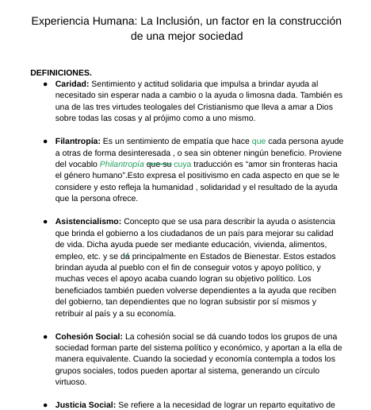
Evidencia

Slide 39
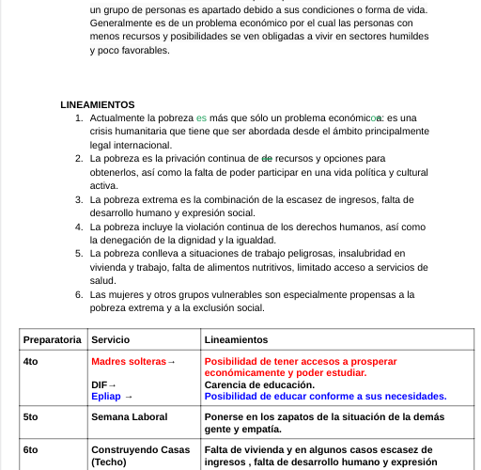
Cierre de la actividad

Slide 40
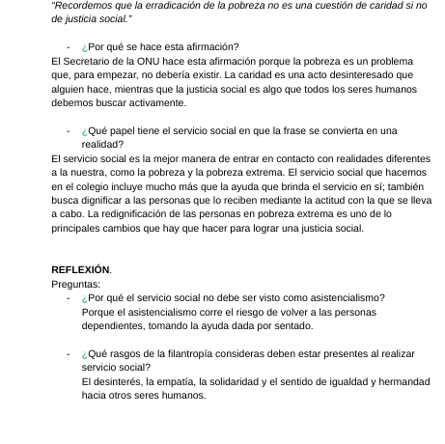
Cierre de la actividad

Slide 41
k. Descripción de lo que se hará con los resultados de la actividad.
A partir de lo reflexionado e investigado en torno a los lineamientos de pobreza, las alumnas podrán ir delimitando el concepto que quieren desarrollar en su cartel.
Esta investigación será el sustento teórico para la elaboración de los diferentes carteles.

Slide 42
l. Análisis. Contrastación de lo esperado y lo sucedido.
Tal y como se esperaba, la información obtenida y la comprensión del concepto de pobreza permitieron valorar y “mirar” de otra manera las acciones que se realizan en el servicio social.
Mejorar: Comenzar la investigación un par de semanas previas a que comience el trabajo en Comunicación social.
Se puede recuperar también los contenidos del material leído en la materia de Historia, si los tiempos coinciden.

Slide 43
m. Toma de decisiones.
A partir de la investigación, las alumnas replantearon sus proyectos.
Ha sido muy productivo el ejercicio de investigación y análisis para dar mayor sustento teórico a lo que se quiere comunicar con el lenguaje visual.

Slide 44
Actividad 1 Historia del Arte
a. Nombre de la actividad: lectura de texto teórico
b. Objetivo: Que las alumnas distingan los conceptos de diferencia y desigualdad.
c. Grado: 6º
d. Fecha en que se llevará a cabo la actividad: 29 de enero

Slide 45
e. Asignaturas participantes, temas o conceptos de cada una: Historia de la Cultura, marco general histórico de los siglos XV al XVIII, colonialismo, ilustración.
f. Fuentes de apoyo: textos impresos, video.

Slide 46
g. Justificación de la actividad: De acuerdo con el objetivo general del proyecto, que las alumnas comprendan, a partir de la lectura de diversos textos, la importancia de la diversidad cultural.

Slide 47
h. Descripción de Apertura de la actividad.
Pasos:
Se entregará a cada alumna un texto, el cual tendrá que leer en función de preguntas detonadoras vinculadas con el tema de la diversidad cultural.
Pasos y organización del grupo.
Incluir materiales, herramientas, y evidencias de aprendizaje.

Slide 48
i. Descripción del desarrollo de la actividad.
Mediante una lluvia de ideas, se hará una discusión y una reflexión en clase sobre los textos leídos, analizando los conceptos aprendidos en la lectura.

Slide 49
j. Descripción del cierre de la actividad.
Elaboración de un glosario en el que las alumnas definan los conceptos aprendidos con sus palabras, y los representen con una imagen que les ayude en la elaboración del cartel. El glosario se subirá a Classroom.

Slide 50
k. Descripción de lo que se hará con los resultados de la actividad.
Los resultados de esta actividad serán la base para la elaboración de la siguiente actividad.

Slide 51
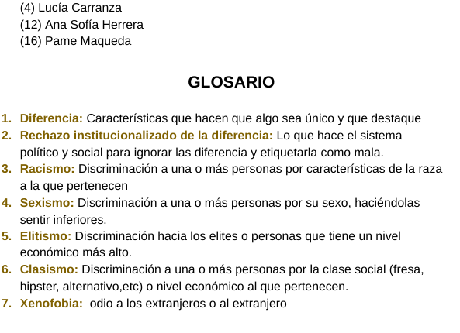

Slide 52
l. Análisis. Contrastación de lo esperado y lo sucedido.
Argumentos claros y precisos sobre:
1. Logros alcanzados: fue muy enriquecedora la actividad.
2. Aspectos a mejorar

Slide 53
m. Toma de decisiones.
Señalar cualquier toma de decisiones en función del análisis.

Slide 54
Actividad 2 Historia del arte
a. Nombre de la actividad: aplicación de los conceptos aprendidos a una realidad histórica
b. Objetivo: que las alumnas comprendan un tema histórico a partir de los conceptos aprendidos en las lecturas previas
c. Grado: 6º
d. Fecha en que se llevará a cabo la actividad: 7 de febrero

Slide 55
e. Asignaturas participantes, temas o conceptos de cada una: Historia de la Cultura, marco general histórico de los siglos XV al XVIII, colonialismo, ilustración
f. Fuentes de apoyo: fuentes primarias escritas, imágenes

Slide 56
g. Justificación de la actividad: que las alumnas comprendan la existencia de la diversidad cultural y la desigualdad en una realidad histórica, identificando el origen de algunos fenómenos actuales

Slide 57
h. Descripción de Apertura de la actividad.
Se le entregará a cada alumna una fuente escrita o visual. Las alumnas tendrán que describir la fuente, explicar el tema al cual se refiere y vincularla con el contexto histórico en el cual está inscrita.

Slide 58
i. Descripción del desarrollo de la actividad.
Las alumnas analizarán la fuente en función de los conceptos aprendidos en la primera actividad, respondiendo a preguntas detonadoras vinculadas con la diversidad cultural y la desigualdad.

Slide 59
j. Descripción del cierre de la actividad.
Las alumnas entregarán un texto argumentativo en el que expliquen de qué manera identifican la diversidad cultural y la desigualdad en las fuentes analizadas.

Slide 60
k. Descripción de lo que se hará con los resultados de la actividad.
La actividad proporcionará a las alumnas herramientas para comprender el contexto histórico general de la conquista y la colonización de América y el origen de algunos problemas de las comunidades en las cuales realizarán su servicio social.

Slide 61
l. Análisis. Contrastación de lo esperado y lo sucedido.
Argumentos claros y precisos sobre:
1. Logros alcanzados.
2. Aspectos a mejorar

Slide 62
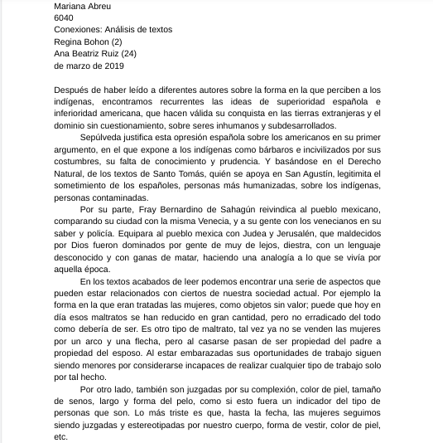
l

Slide 63
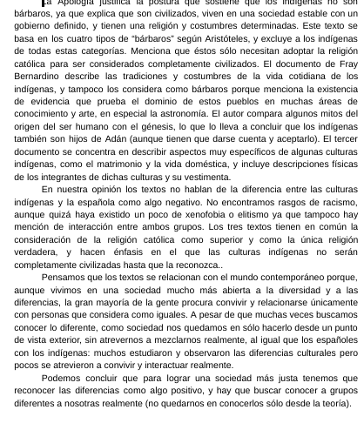
l

Slide 64
m. Toma de decisiones.
La redacción del texto argumentativo fue una selección muy atinada, permitió la expresión del pensamiento de las alumnas y al mismo tiempo se trabajó en la comprensión lectora a un nivel más profunda. Con lo que empata con el objetivo de la materia de Literatura de trabajar en las habilidades lingüísticas: leer, escribir, hablar.

Slide 65
Actividad 3 Historia del Arte
a. Nombre de la actividad: investigación sobre la comunidad en la que construirán
b. Objetivo: que las alumnas conozcan y comprendan la realidad cultural, social, política y económica
c. Grado: 6º
d. Fecha en que se llevará a cabo la actividad: 14 de febrero

Slide 66
e. Asignaturas participantes, temas o conceptos de cada una: Historia de la Cultura, marco general histórico de los siglos XV al XVIII, colonialismo, ilustración.
f. Fuentes de apoyo: investigación documental

Slide 67
g. Justificación de la actividad.
Que las alumnas tengan un conocimiento previo de los problemas, las necesidades, los usos y costumbres de la comunidad que visitarán. Este conocimiento generará un mayor sentido de empatía en las alumnas.

Slide 68
h. Descripción de Apertura de la actividad.
Se dividirá al grupo en equipos y se asignará a cada uno un ámbito a investigar (cultural, social, político o económico).

Slide 69
i. Descripción del desarrollo de la actividad.
Las alumnas investigarán sobre los temas asignados y presentarán avances de sus hallazgos en clase.

Slide 70
j. Descripción del cierre de la actividad.
Las alumnas realizarán presentaciones sobre los temas investigados y se hará una reflexión en clase sobre los aspectos más importantes.

Slide 71
k. Descripción de lo que se hará con los resultados de la actividad.
Las alumnas reflexionarán sobre las características de la comunidad a la que irán a construir y la manera en que su presencia a través del servicio social puede favorecer a la misma. Esto fortalecerá los elementos que consideren en la creación de sus carteles.

Slide 72
Actividad 1 Dibujo
a. Nombre de la actividad: plano arquitectónico de casa habitación
b. Objetivo: comprender y analizar los espacios, medidas y materiales de la casa a construir en el plano arquitectónico
c. Grado: 6to. preparatoria
d. Fecha en que se llevará a cabo la actividad: 28 de febrero y 5 de marzo de 2019

Slide 73
e. El plano arquitectónico acotado con diferentes vistas
f. Fuentes de apoyo. El plano arquitectónico digital para consultarlo durante la construcción.

Slide 74
g. Justificación de la actividad. Conocer y analizar los diferentes espacios, tamaños y materiales de la casa para resolver las necesidades específicas de la familia que va a recibir la casa.
Dar respuesta a pregunta guía, necesidades del grupo, objetivos, etc.

Slide 75
h. Descripción de Apertura de la actividad.
Pasos y organización del grupo. Se sensibilizó al grupo sobre la importancia de resolver la situación de vivienda en una familia que vive en extrema pobreza, se compartió de manera digital el plano arquitectónico.
Incluir materiales, herramientas, y evidencias de aprendizaje.

Slide 76
i. Descripción del desarrollo de la actividad. Se compartió el plano arquitectónico en las alumnas a través de Classroom, en clase se fue revisando cada una de las vistas de la casa, los diferentes espacios y sus funciones, los tamaños y los materiales. Las alumnas ayudaron a los equipos de construcción con sus conocimientos sobre el plano y la resolución de necesidades.
Pasos y organización del grupo. Incluir materiales, herramientas, y evidencias de aprendizaje.

Slide 77
j. Descripción del cierre de la actividad. Una vez terminada la construcción, las alumnas compartieron con su grupo su experiencia y cómo la casa resolvió las necesidades de cada familia según su número de integrantes, costumbres, clima, etc.
Pasos y organización del grupo. Incluir materiales, herramientas, y evidencias de aprendizaje.

Slide 78
k. Descripción de lo que se hará con los resultados de la actividad. La actividad sirvió para sensibilizar a las alumnas sobre las necesidades de otras personas.

Slide 79
l. Análisis. Contrastación de lo esperado y lo sucedido.
Argumentos claros y precisos sobre:
1. Logros alcanzados. Entender y sensibilizarse de las necesidades de otras personas. Concientizarse de su capacidad de ayuda.
2. Aspectos a mejorar. Llevar el plano impreso además de digital.

Slide 80
m. Toma de decisiones. Las alumnas tomaron decisiones individuales según fueron conociendo las necesidades específicas de cada familia. Los tiempos de analizar y conocer el plano fueron adecuados, el tenerlo digital agilizó su uso en cualquier momento.
Señalar cualquier toma de decisiones en función del análisis.

Slide 81
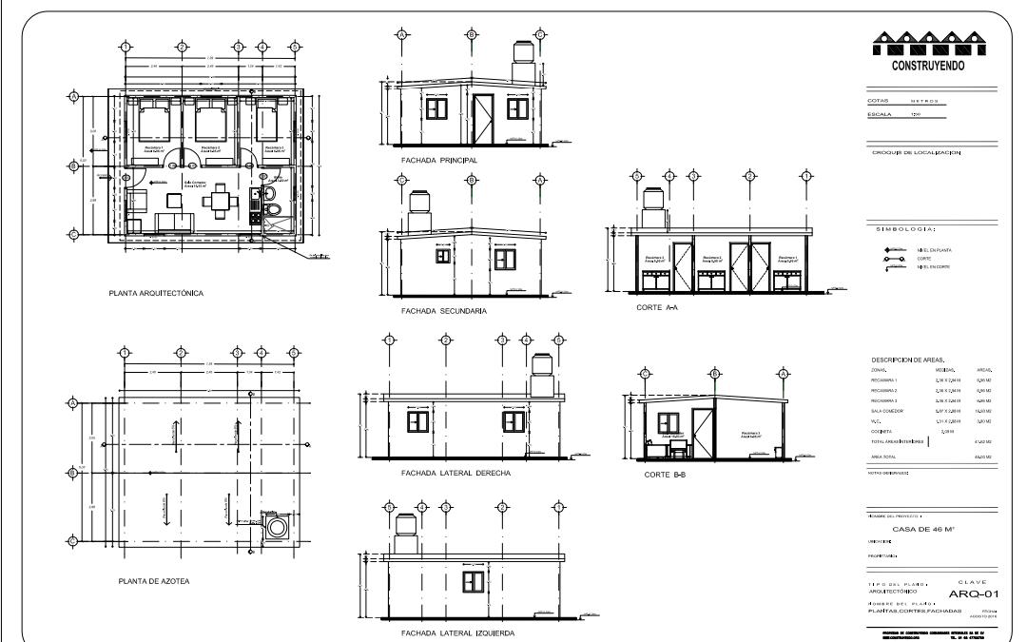

Slide 82
i. Descripción del desarrollo de la actividad.
Pasos y organización del grupo. Incluir materiales, herramientas, y evidencias de aprendizaje.

Slide 83
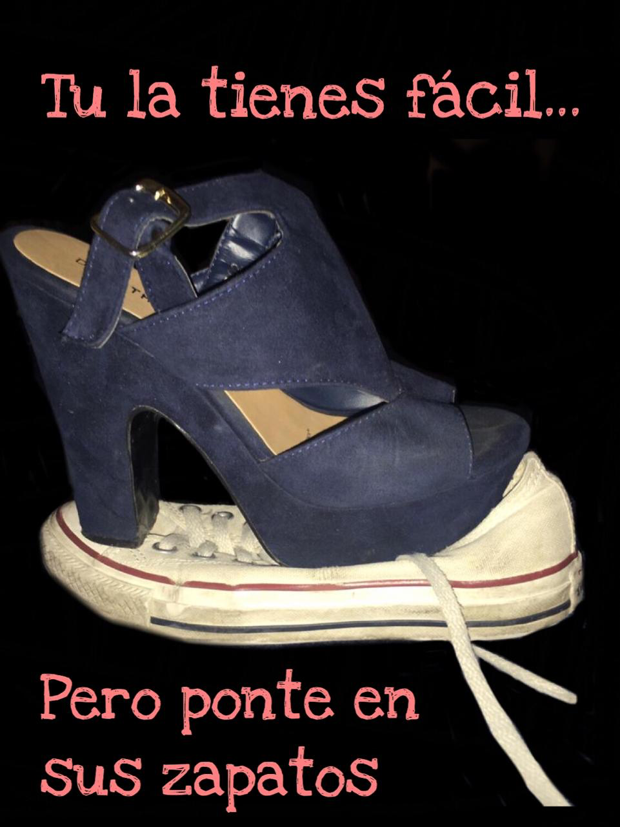
Laura Aguayo (1)
Regina Bohon (2)
Ana Sofi Cortina (5)
Tema: Empatía
Mensaje: ponerte en los zapatos de los demás no sobre los demás
Técnica: audacia
Figura retórica: alusión y exageración

Slide 84
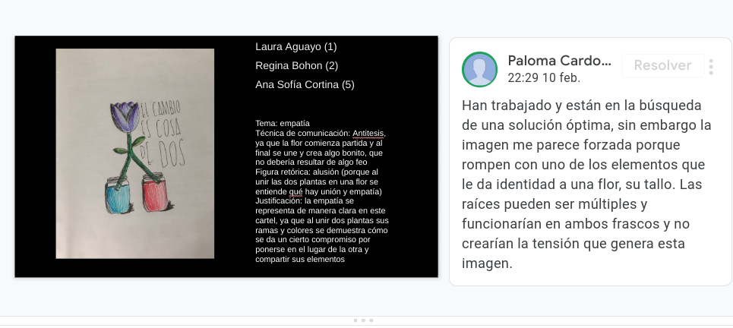

Slide 85
Laura Aguayo (1)
Regina Bohon (2)
Ana Sofía cortina (5)

Slide 86
Ana
Daniela
Pamela

Slide 87
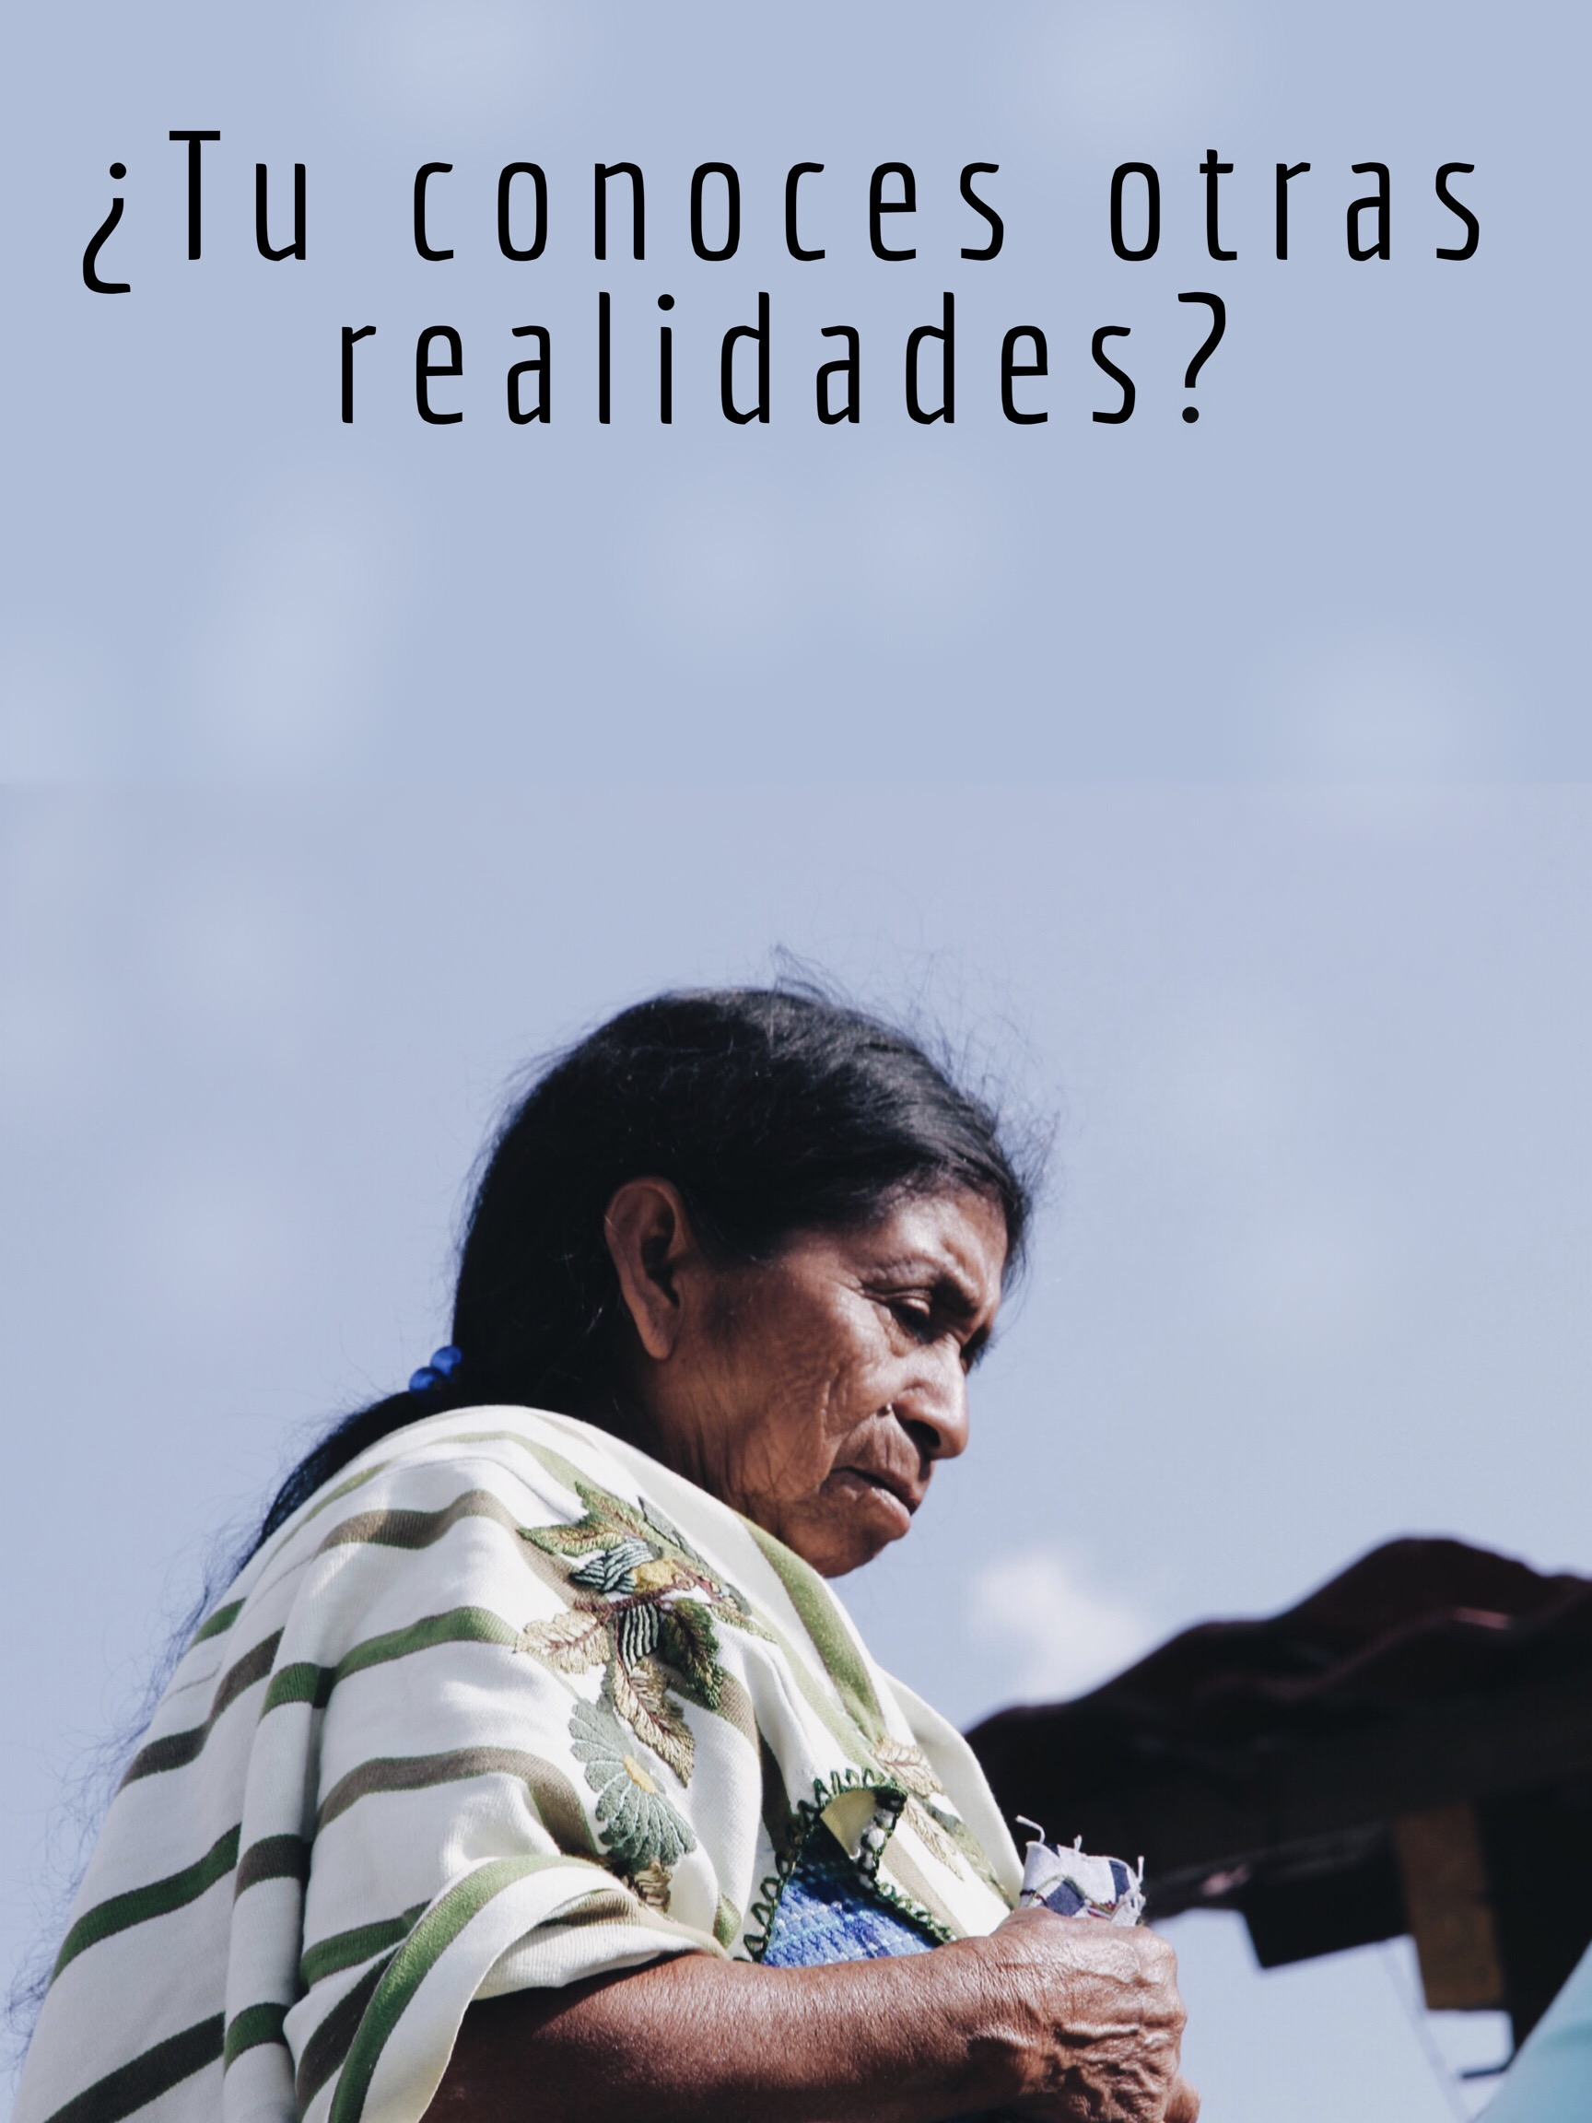
Ana
Daniela
Pamela

Slide 88
Larisa Gil Nikolayeva
Daniela Sigg Rodríguez
Emilia Silva Cruz
Tema: Sensibilizar el tema del respeto a través de la mirada.
Mensaje:Intentar que las personas se den cuenta que la mirada que uno da hacia los demás puede ofender de manera drástica
Técnica de comunicación visual: Exageración porque tuvimos que intensificar y amplificar los diferentes colores de piel
Figura retórica Antítesis porque estamos contraponiendo dos situaciones para hacer hincapié en la diferencia. El niño de color le quiere cambiar la mirada al de ojos claros (que normalmente son el estereotipo de los que tienen mirada despectiva)

Slide 89
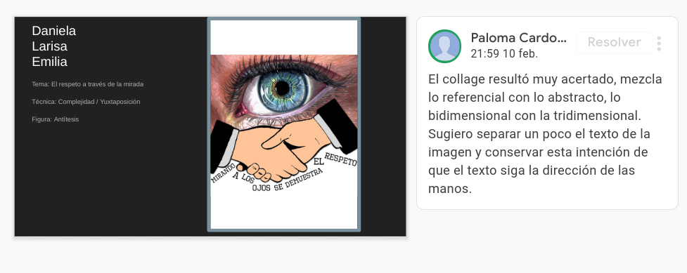

Slide 90
Daniela
Emilia
Larisa

Slide 91
